Slide 1
STATISTIKADA
7-Mavzu:VARIATSIYANI BAHOLASH USULLARI VA DISPERSION TAHLIL ASOSLARI
MARUZACHI.Turayeva G

Slide 2
Reja
Variatsiya mohiyati va uni statisitk o‘rganish zaruriyati
Variatsiya kengligi va ko`rsatkichlari
Dispersiya va kvadratik o‘rtacha tafovut xossalari
Dispersiyalarni qo‘shish qoidasi va undan bozor hodisalarni tahlil qilishda foydalanish yo‘llari.

Slide 3
Mavzuga oid asosiy muammolar:
Variatsiya ko`rsatkichlari haqida to`liq tushunchaga ega bo`lish;
Dispersiya va kvadratik o‘rtacha tafovut xossalarini tahlil qilish.

Slide 4
Variatsiya mohiyati va uni statisitk o‘rganish zaruriyati
Variatsiya -ya’ni belgi qiymatlarining qator markaziy miqdorlari (belgi darajasi) atrofida sochilishi (tarqoqligi)ning eng oddiy me’yori variatsiya kengligidir (inglizcha range).
U o‘rganilayotgan belgining eng katta va eng kichik miqdoriy qiymatlari orasidagi farqni belgilaydi
Variatsiya kengligi- taqsimot qatorining eng katta va eng kichik variantalari orasidagi farqdir.

Slide 5
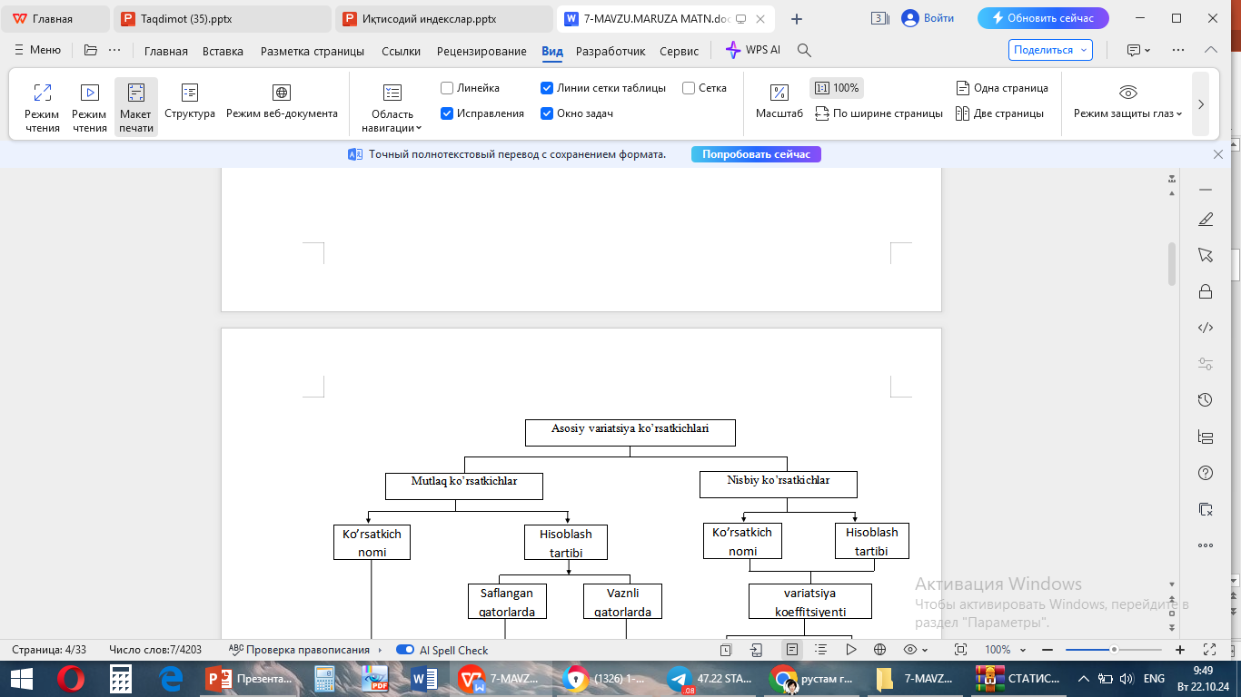
Variatsiya mohiyati va uni statisitk o‘rganish zaruriyati

Slide 6
O‘rtacha kvadrat tafovut (dispersiya) va kvadratik o‘rtacha tafovut
O‘rtacha kvadrat tafovut yoki dispersiya belgining ayrim qiymatlari bilan ularning arifmetik o‘rtachasi orasidagi tafovutlar kvadratlaridan hisoblangan arifmetik o‘rtachadir.
Kvadratik o‘rtacha tafovut – bu kvadrat ildiz ostidan chiqarilgan dispersiyadir.

Slide 7
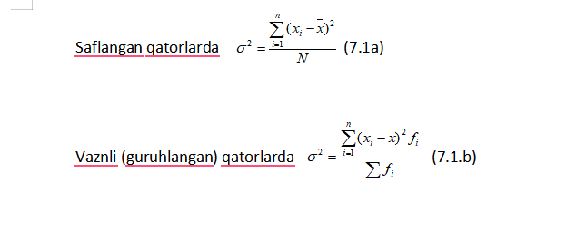
Dispersiya
Dispersiya – bu qator variantalari qiymatlari bilan ularning arifmetik o‘rtachasi orasidagi tafovutlar kvadratlaridan olingan arifmetik o‘rtachadir.

Slide 8
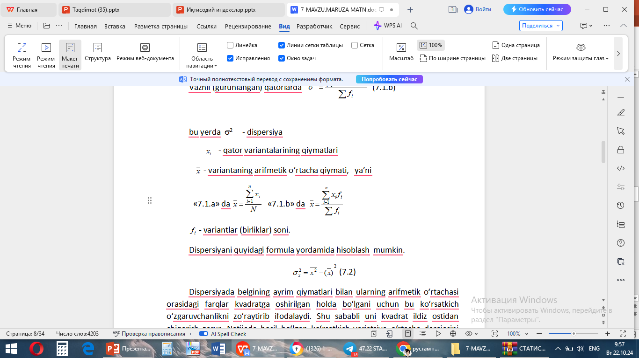
Dispersiya

Slide 9
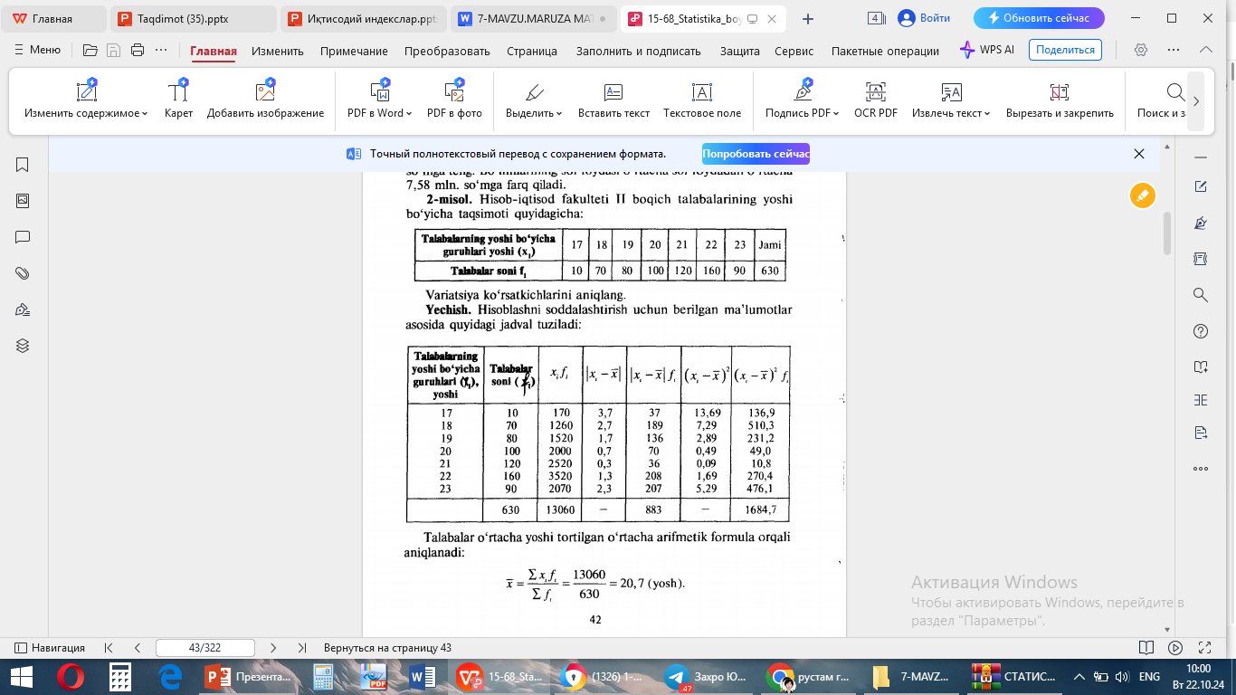
Amaliy mashq (formula bilan)

Slide 10
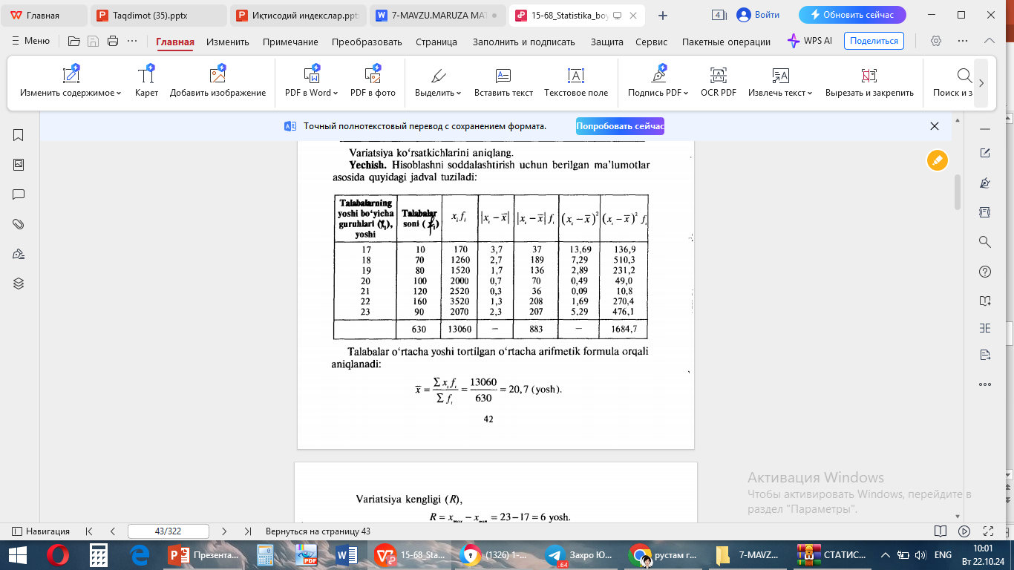
Amaliy mashq yechimi

Slide 11
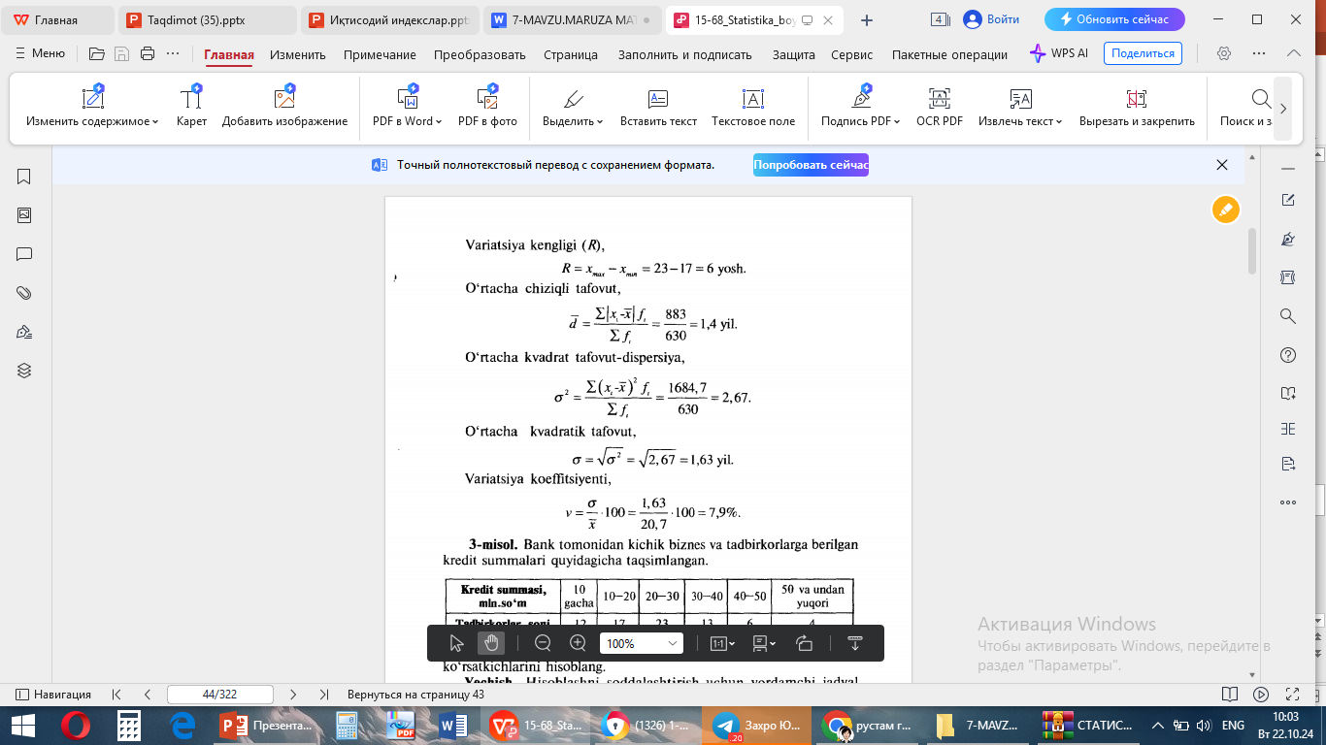
Amaliy mashq yechimi formulalari

Slide 12
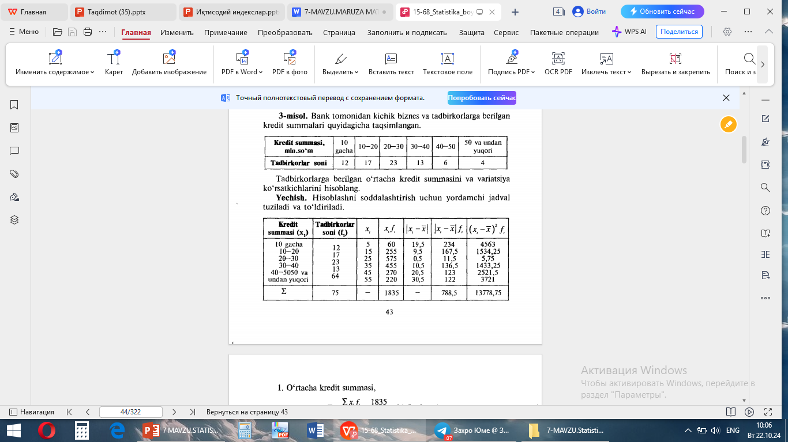
Mustaqil ish

